Slide 1
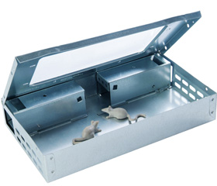
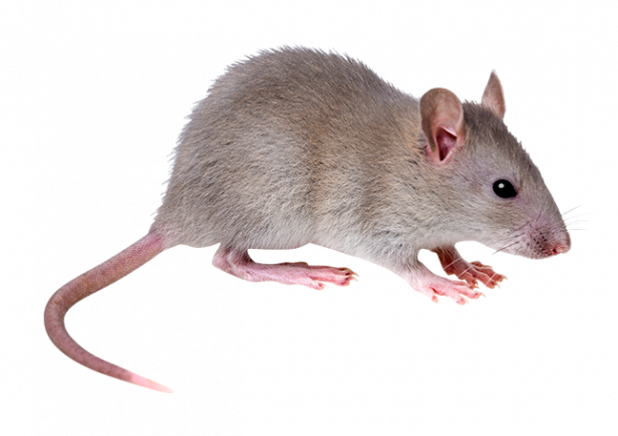
Project muizenval
Daan Straub & Nigel Stegmijer

Slide 2
Waarom een muizenval
Opdracht
Veel dingen verzinnen
creatief

Slide 3
onderzoek
Veel zoeken op internet (inspiratie)
Hoe de muis kan blijven leven
Goedkope en dure materialen
Zo simpel mogelijk

Slide 4
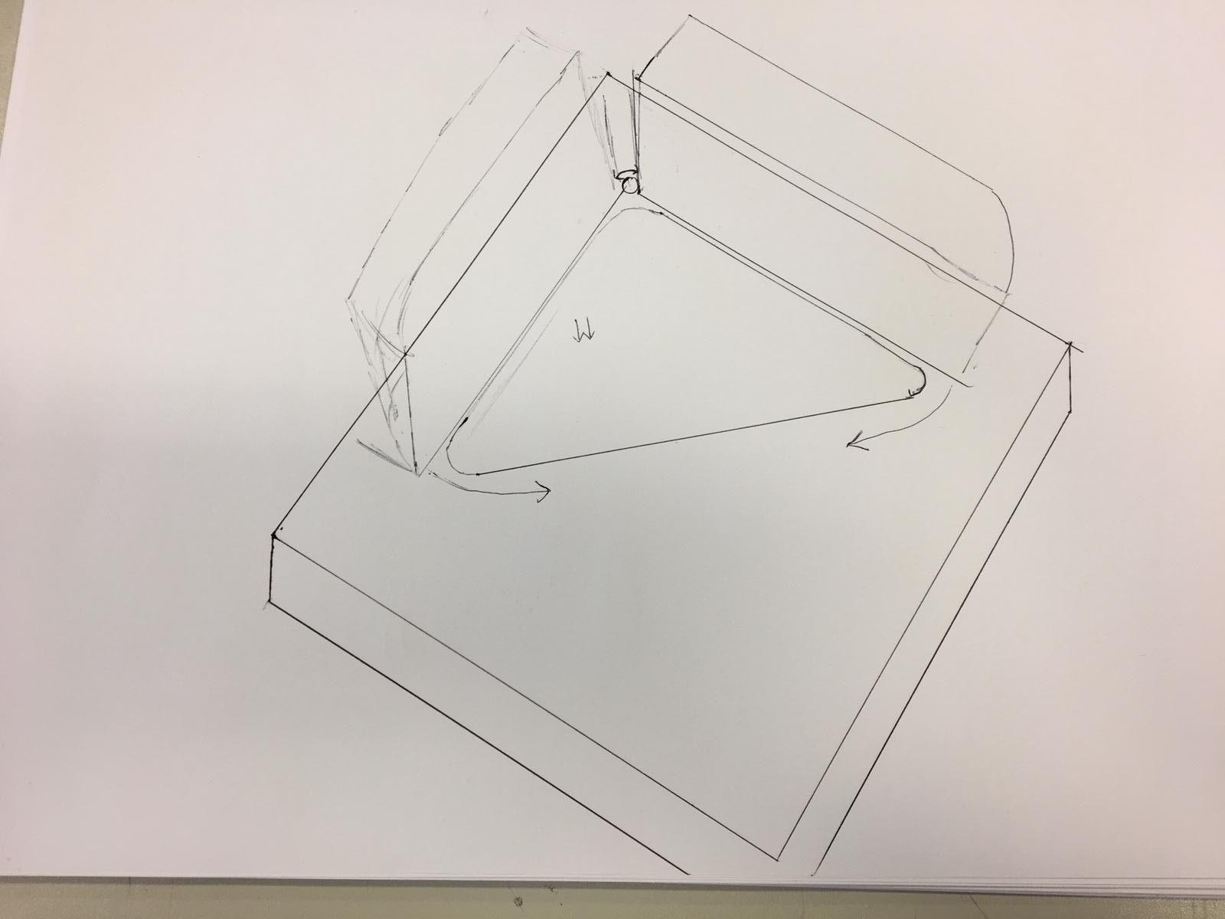
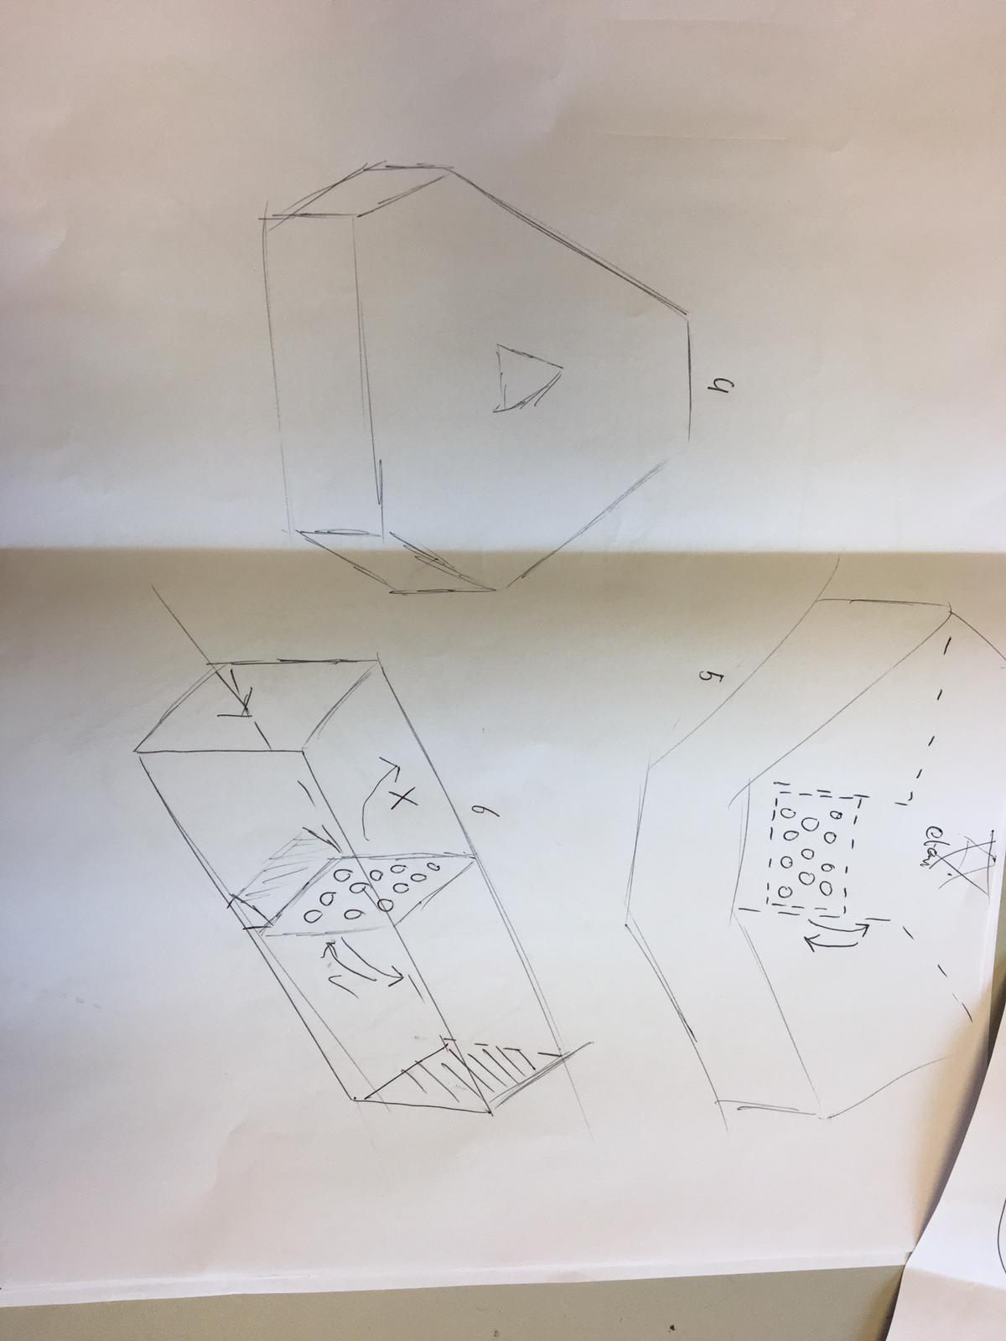
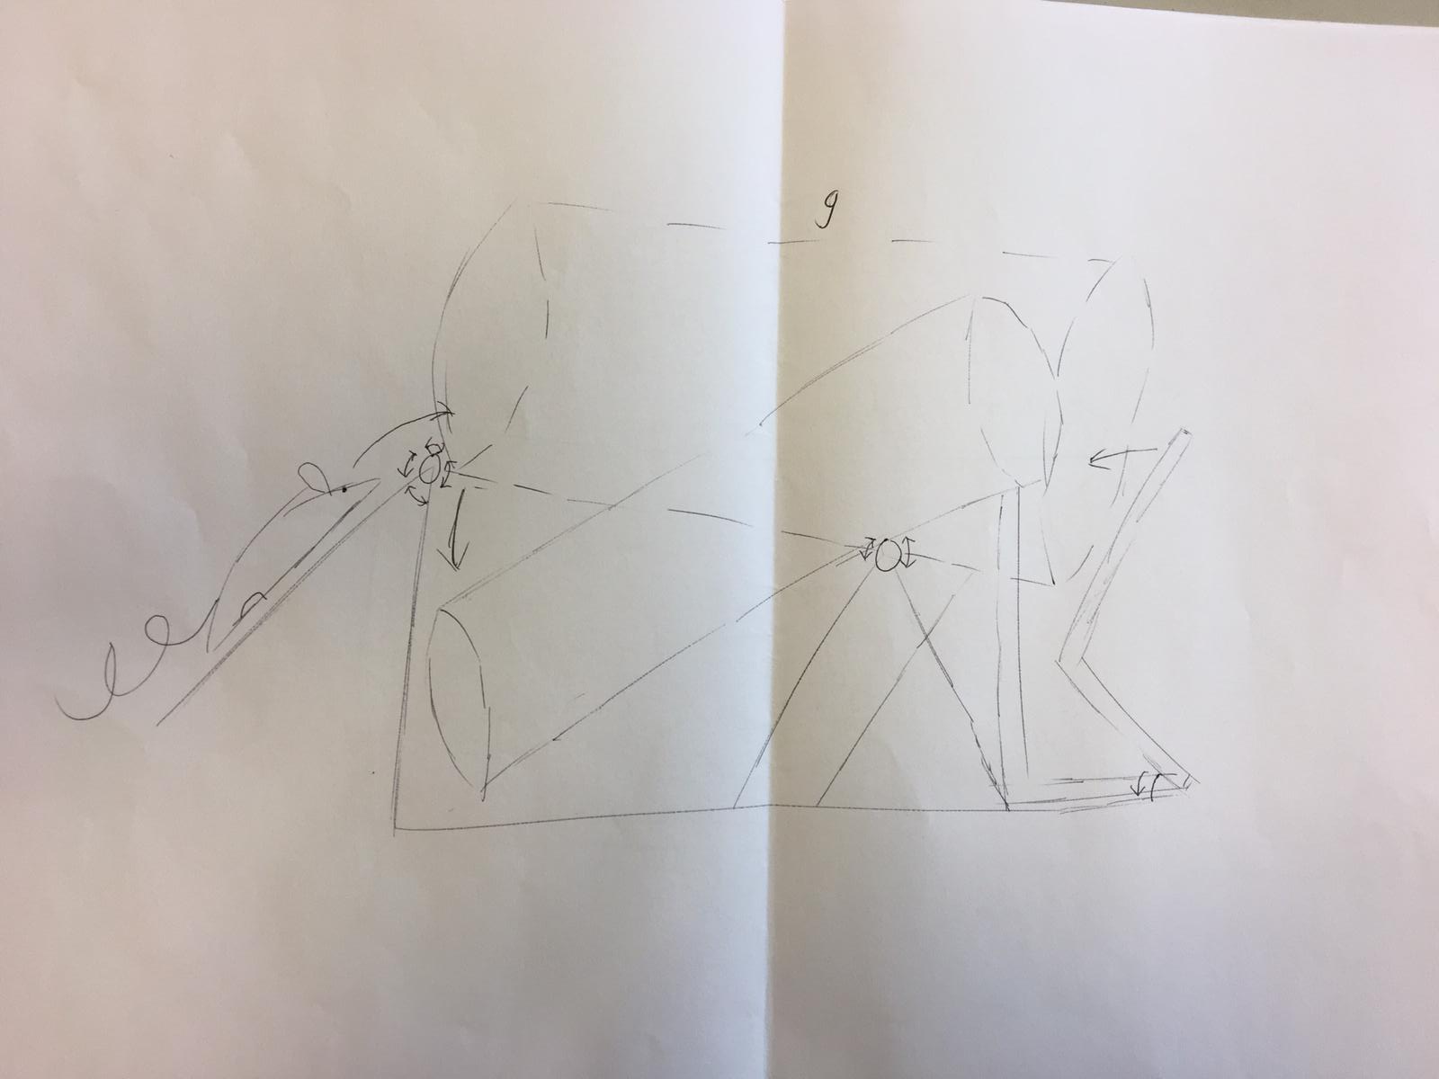
schetsen

Slide 5
Ons uitgekozen idee
Handig in elkaar te zetten
Diervriendelijk
Makkelijk
Goedkoop

